Slide 1

Indikátory odpadového hospodářství
Radovan Šomplák
Odpadové fórum
13.11.2024
Pokročilé metody operačního výzkumu pro optimální rozhodování v odpadovém hospodářství
Projekt č. 22-11867S

Slide 2
Obsah prezentace a motivace
Cíle a vývoj odpadového hospodářství v EU
Monitoring odpadového hospodářství (OH)
Vyhodnocení vybraných indikátorů OH – rok 2022
Problematické body u výpočtu indikátorů OH
Dílčí výsledky pro sekundární odpady

Slide 3
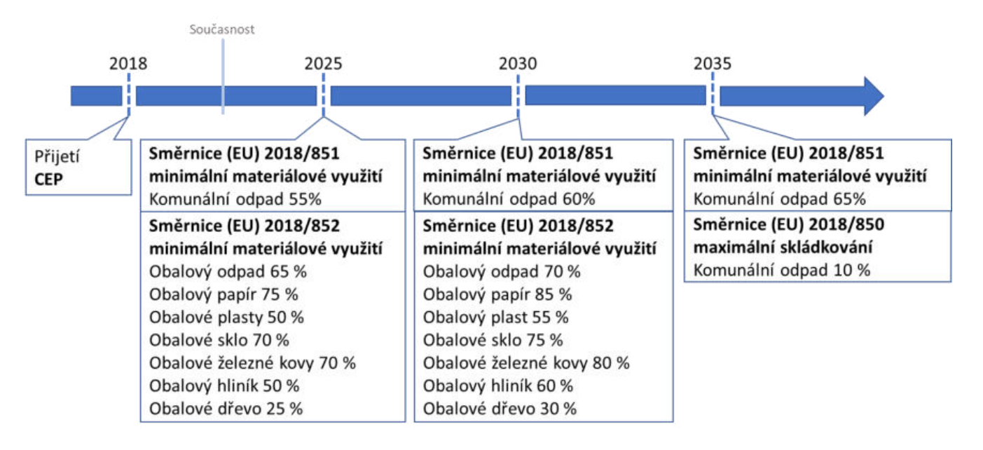
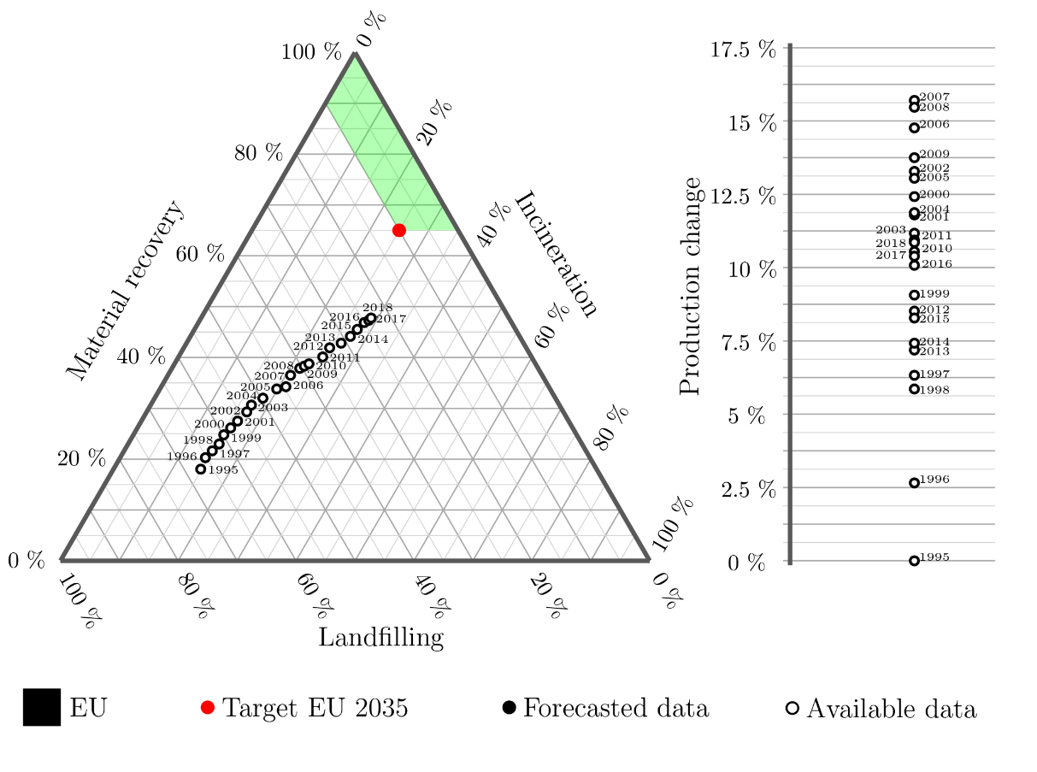
Cíle a vývoj odpadového hospodářství v EU
Data za Českou republiku v roce 2022
Materiálově využito 40,7 % komunálních odpadů
Skládkováno 45,4 % komunálních odpadů
Smejkalová V., Šomplák R., Pluskal J., Rybová K. 2022. Hierarchical optimisation model for waste management forecasting in EU, Optimization and Engineering, 23 (4), 2143 - 2175, DOI: 10.1007/s11081-022-09735-2

Slide 4
Monitoring odpadového hospodářství
Evidence probíhá v rámci Informačního sytému odpadového hospodářství (ISOH)
Každoročně se podává hlášení o produkci a nakládání s odpady do ISPOP, povinnost platí pro subjekty produkující více než 100 tun ostatních odpadů a 600 kg nebezpečných odpadů. (Dopočítaná databáze ISOH)
Probíhá přepočet produkce a nakládání s kaly na sušinu
Kódy nakládání jsou rozděleny do kategorií plus (produkce a převzetí) a mínus (zpracování a předání) a hmotnostní bilance musí rovnat.
Pro některé záznamy v databázi musejí evidenti uvést partnera. Množství evidovaného odpadu při předání by mělo odpovídat v rámci výkazů obou subjektů (příjemce a odesílatel).
Pluskal J., Šomplák R., Němcová L., Valta J., Pavlas M. 2023. Mathematical modelling of waste flows and treatment based on reconstruction of historical data: Case of wastewater sludge in Czech Republic, Journal of Cleaner Production, 420, 138393, DOI: 10.1016/j.jclepro.2023.138393

Slide 5
Základní rozdělení indikátorů OH
Indikátory: produkce odpadů
  Vyhodnocuje se každý rok
  Celkem je vypočítáno 30 indikátorů (za ČR)
  Je vypočítáno za ČR i pro kraje
  Je vyhodnoceno ve dvou variantách: 1) v absolutní hodnotě; 2) v procentech
Indikátory: nakládání s odpady
  Vyhodnocuje se každý rok
  Celkem je vypočítáno 54 indikátorů
  Indikátory se vypočítávají ve dvou variantách: 1) vzhledem k produkci; 2) vzhledem k nakládání
  Je vypočítáno pouze za ČR
  Je vyhodnoceno ve dvou variantách: 1) v absolutní hodnotě; 2) v procentech
Odkazy: https://www.mzp.cz/cz/indikatory_odpadoveho_hospodarstvi
https://visoh2.mzp.cz/Portal/

Slide 6
Vyhodnocení vybraných indikátorů OH – rok 2022
Typ indikátoru | Všechny odpady | Komunální odpady | Stavební odpady | Využitelné odpady*
Energetické využití | 3,1 % | 12,2 % | 0,1 % | 3,7 %
Recyklace | 55,8 % | 40,7 % | 80,0 % | 90,9 %
Materiálové využití | 82,7 % | 40,7 % | 92,9 % | 91,3 %
Využití | 85,8 % | 53,0 % | 93,1 % | 95,0 %
Spalování | 0,2 % | 0,1 % | 0,0 % | 0,0 %
Skládkování | 12,6 % | 45,4 % | 7,4 % | 5,3 %
Odstranění | 12,8 % | 45,5 % | 7,5 % | 5,3 %
Produkce [t] | 35 140 078 | 5 821 104 | 9 201 726 | 2 123 633
* Vedlejší indikátor, jedná se o frakce jako je papír, plast apod.

Slide 7
Problematické body u výpočtu indikátorů OH

Slide 8
Import vs. Export
Indikátory vzhledem k nakládání
  Nakládání s odpadem na území ČR
  Evidované nakládání je nutné očistit o exportovaný odpad
    Export odpadu je dán evidenčními kódy
      XN7 = do zemí EU
      XN17 = do zemí mimo EU
    Jednoznačná definice v rámci evidence, lze odfiltrovat bez předpokladů
Indikátory vzhledem k produkci
  Nakládání s odpadem vyprodukovaným v ČR
  Evidované nakládání je nutné očistit o importovaný odpad
    Struktura dat neumožňuje jednoduše určit, kam odpad byl předán a jakým způsobem zpracován
    Chybí informace o vazbě
    Producent ⬄ Zpracovatel
    Předpoklad: S importovaným odpadem se nakládá stejným (podobným) způsobem jako s odpadem původem z ČR (řešeno v rámci jednoho katalogového čísla)
  Exportovaný odpad se započítává dle povinné informace o účelu odpadu v zahraničí (využití)
    Nelze z dostupných dat verifikovat
Vzhledem k produkci
Export
Produkce
Nakládání
Zpracování
Produkce
Nakládání
Zpracování
Import
Vzhledem k nakládání

Slide 9
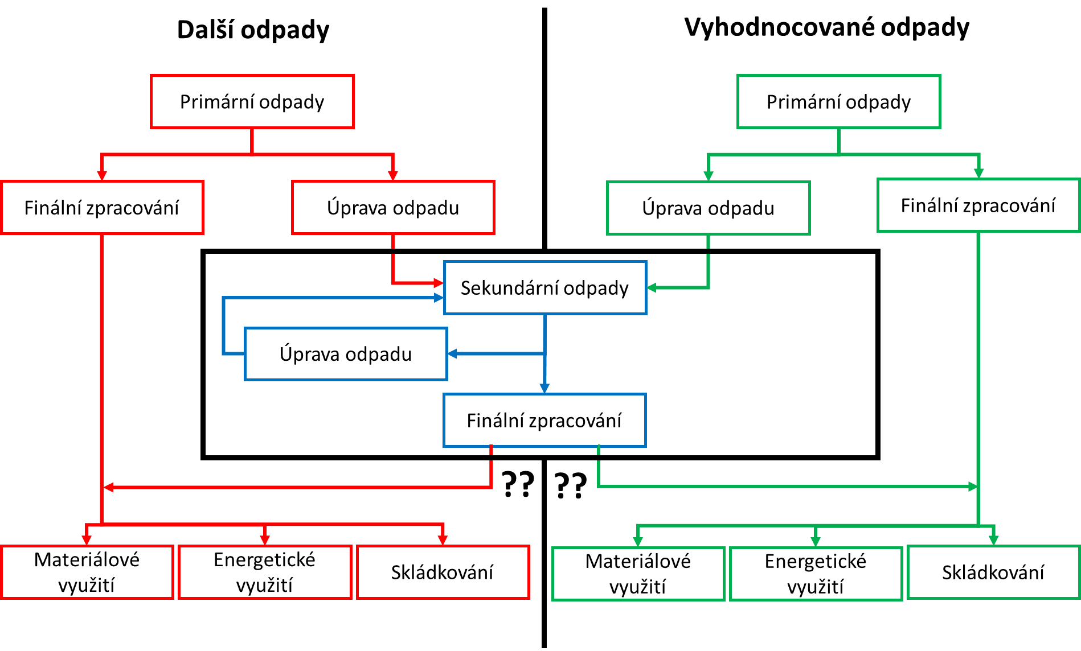
Problematika výpočtu původu sekundárních odpadů
Sekundární odpad
  Odpad vzniklý úpravou jiného odpadu
Problém
  Jakou část do indikátoru započítat
Řešení:
  Odhad složení
  Matematický model
    Strojové učení
    Optimalizace
    Vyrovnání dat
    Zajištění hmotnostních bilancí
Šomplák R., Pluskal J. Under review. Composition of Secondary Waste Modelling Using Optimization Techniques and Machine Learning: Case of Czech Republic, Waste Management.

Slide 10
Úprava odpadu a jeho zpětný tok: BN40
Produkce
(A00)
Očištění úpravy o BN40
  BN40 = kladný záznam = vznik odpadu
  Odpad je sice upraven, ale je stále pod stejným katalogovým číslem
  Nutné zamezit navyšování množství odpadu v systému
  Předpoklad: S odpadem nebyla provedena žádná operace
  Snížení evidované úpravy o množství BN40
Nakládání
Zpracování
Indikátory
Úprava
(XR12)
Stejné katalogové číslo
(BN40)
Jiné katalogové číslo
(A00)
Zpracování

Slide 11
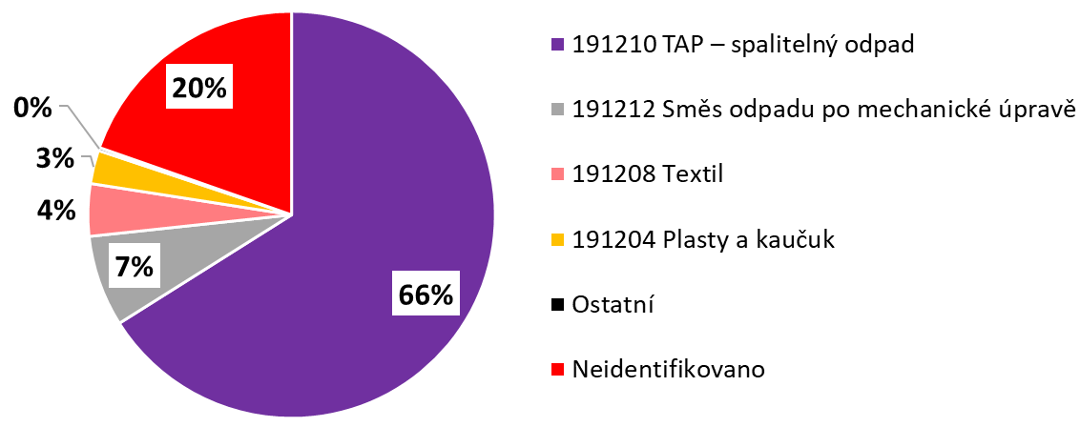
Ztráty po úpravě a identifikace primárního odpadu
Ztráty po úpravě odpad
  Subjekt eviduje úpravu odpadu (třídění), ale nevzniká (neeviduje) sekundární odpad
  Chyba, opuštění systému odpadů, popř. vznik produktu
Primární odpad v sekundární produkci
  Subjekt eviduje produkci sekundárního odpadu, ale nikoliv úpravu
  Chyba, odpad nemohl vzniknout z jiného odpadu a jedná se nový (primární)
Identifikované podíly primární produkce:
Textilní odpad (kat. č. 20 01 10 a 20 01 11)
Název odpadu | Katalogové číslo | Podíl
Železné kovy (ost.) | 16 01 17 | 60 %
Kaly (Fyz. Chem. Zprac.) | 19 02 05 | 48 %
Papír | 19 12 01 | 3 %
Železné kovy | 19 12 02 | 1 %
Neželezné kovy | 19 12 03 | 6 %
Plasty a kaučuk | 19 12 04 | 3 %
TAP | 19 12 10 | 11 %
Výmět | 19 12 12 | 3 %

Slide 12
Dílčí výsledky pro sekundární odpady
(vstupy a výstupy z dotřiďovacích linek)

Slide 13
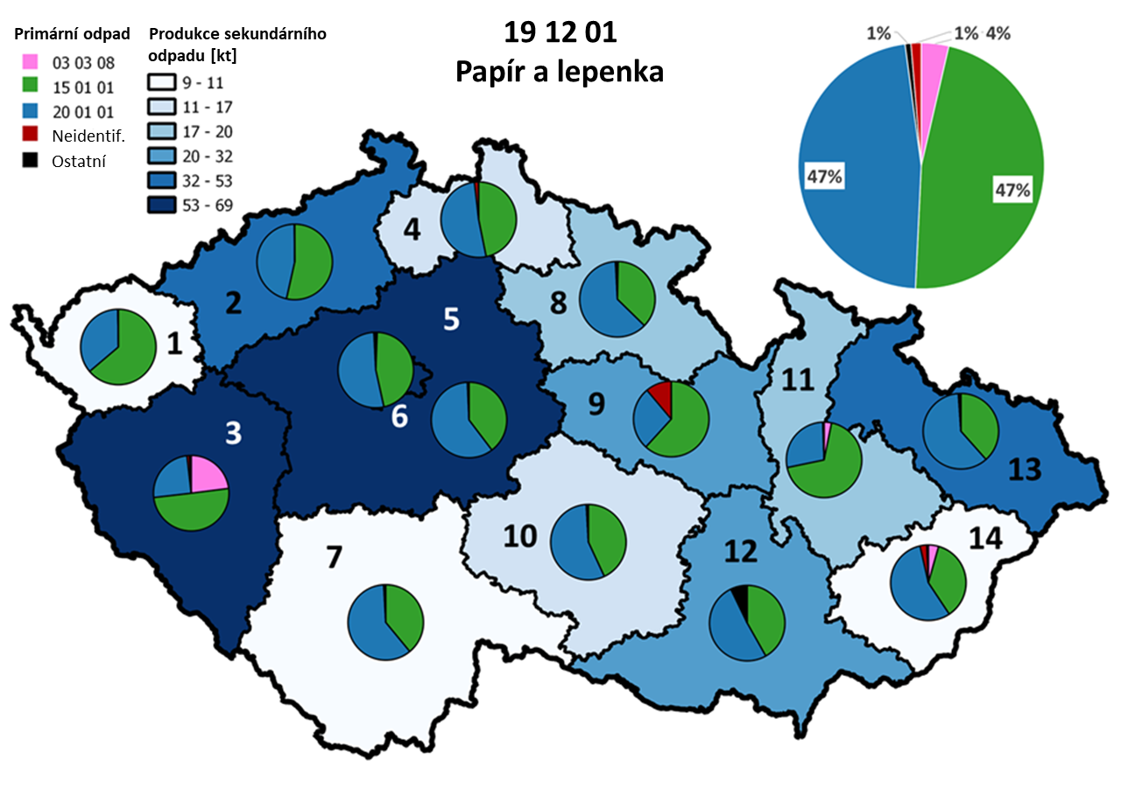
03 03 08 = papír pocházející ze zpracování dřeva, nábytku a papíru
15 01 01 = obalový papír
20 01 01 = komunální papír a lepenka

Slide 14
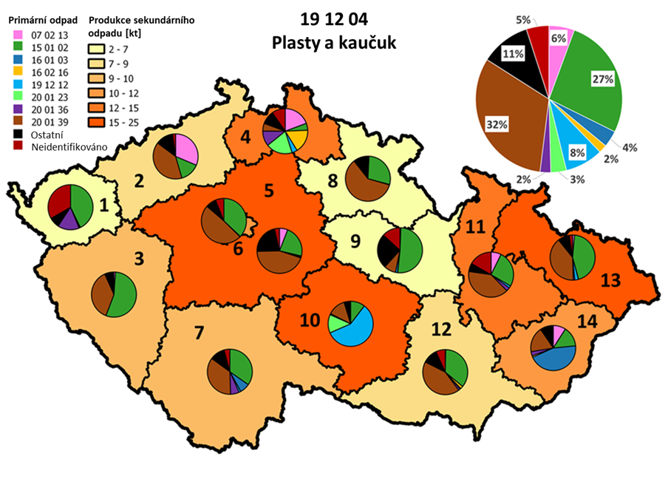
07 02 13 = plasty z výroby a zpracování plastů, kaučuku, vláken
15 01 02 = obalový plast
16 01 03 = pneumatiky
16 02 16 = ostatní odpady z elektroniky
19 12 12 = výměty z dotřídění
20 01 23 = zařízení obsahující chlorofluorouhlovodíky
20 01 36 = elektronika
20 01 39 = komunální plasty

Slide 15
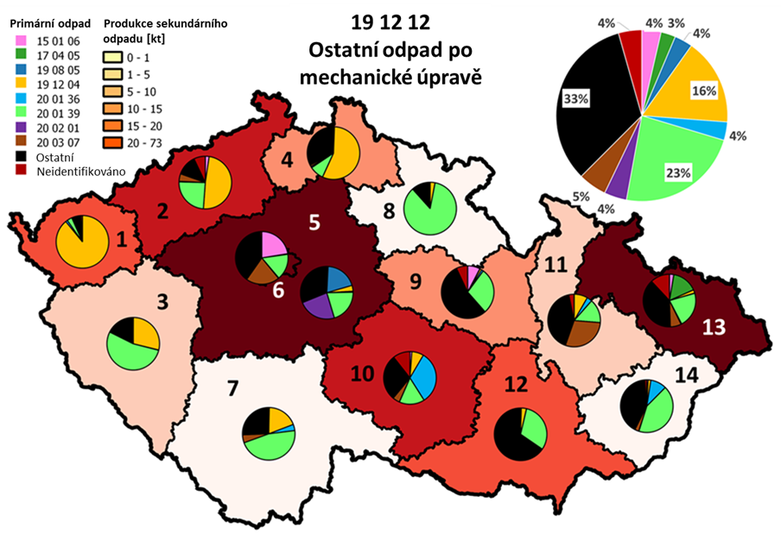
15 01 06 = směsné obaly
17 04 05 = železo a ocel
19 08 05 = kaly
19 12 04 = plasty a kaučuk
20 01 36 = výměty z dotřídění
20 01 39 = komunální odpady
20 02 01 = bioodpad
20 03 07 = objemný odpad

Slide 16
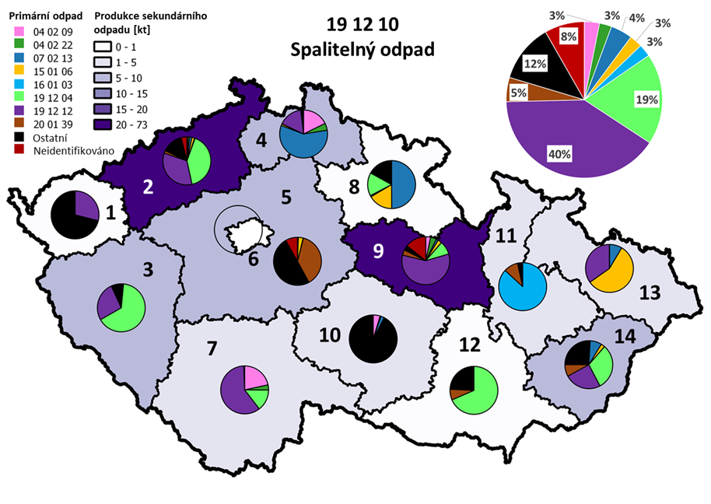
04 02 09 = kompozitní tkaniny
04 02 22 = textilní vlákna
07 02 13 = plasty z výroby a zpracování plastů, kaučuku, vláken
15 01 06 = směsné obaly
16 01 03 = pneumatiky
19 12 04 = plasty a kaučuk
19 12 12 = výměty
20 01 39 = komunální plasty

Slide 17
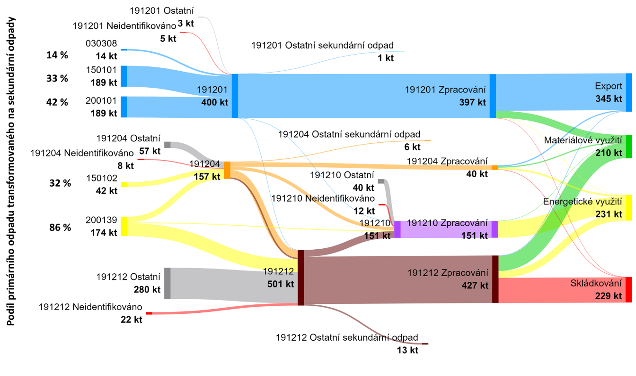
Sankey diagram mezi vybranými odpady

Slide 18
Děkuji za pozornost
Radovan Šomplák
Pokročilé metody operačního výzkumu pro optimální rozhodování v odpadovém hospodářství
Projekt č. 22-11867S

